Slide 1
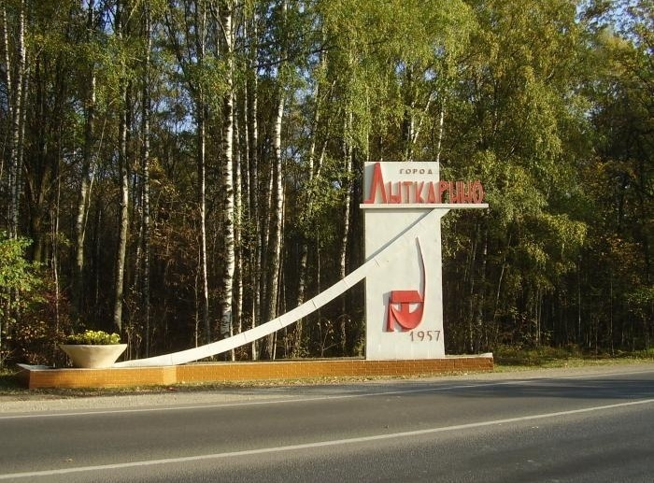
ПОЧЕТНЫЕ ГРАЖДАНЕ
ГОРОДА ЛЫТКАРИНО МОСКОВСКОЙ ОБЛАСТИ

Slide 2
Положение о порядке и условиях присвоения звания «Почетный гражданин города Лыткарино» было утверждено решением Совета депутатов города Лыткарино Московской области от 07.07.2008 г. 592/56.
Звание присваивается лицу, проживающему в городе Лыткарино, добросовестно и творчески отработавшему на предприятиях, в организациях и учреждениях города не менее 25 лет, за особые услуги перед городом, в исключительных случаях посмертно.
Лицу, удостоверенному звания «Почетный гражданин города Лыткарино», Главой города в торжественной обстановке, как правило в День города вручается нагрудный Знак «Почетный гражданин города Лыткарино» и «Памятная лента». К нагрудному знаку выдается удостоверение« Почетный гражданин города Лыткарино», которое подписывается Главой города и утверждается гербовой печатью Администрации города. Лица, удостоверенные звания, заносятся в Книгу «Почетные граждане города Лыткарино», которая хранится в Лыткаринском историко-краеведческом музее.

Slide 3
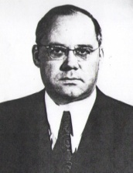
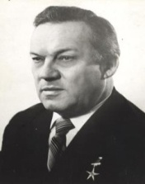
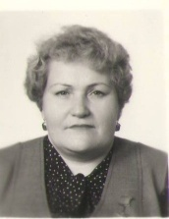
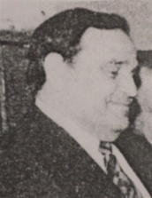
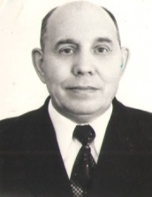
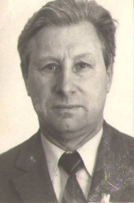
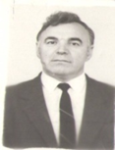
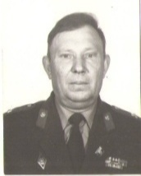
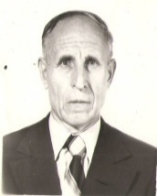
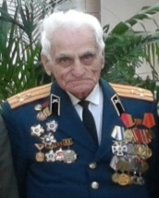
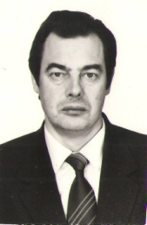
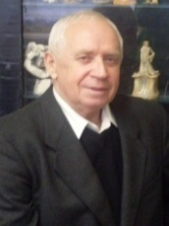
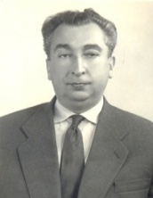
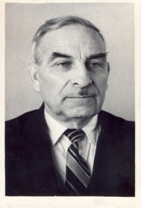
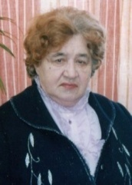
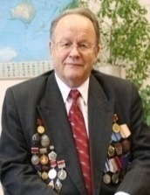
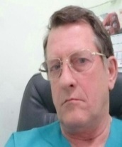
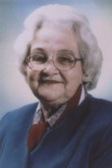
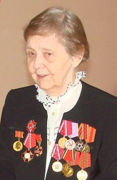
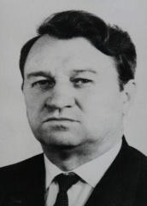
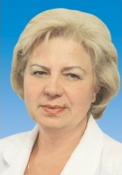
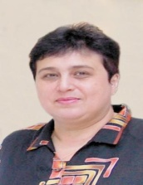
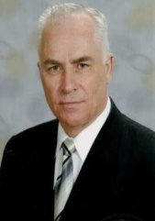
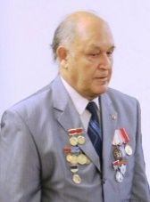
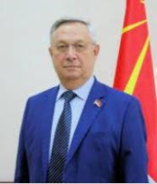
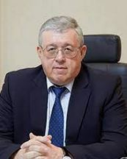
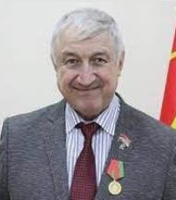
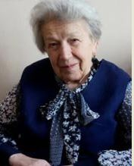
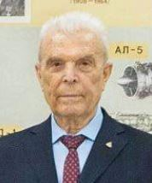
ПОЧЕТНЫЕ ГРАЖДАНЕ ГОРОДА ЛЫТКАРИНО 1980-2021 гг.
Калиманов И.А.
Шевцов И.А.
Шестаков В.А.
Миронова Л.Н.
Перстнев П.В.
Даньшин П.С.
Егунов В.Я.
Крупенин И.П.
.
Орлов М.К.
Федяев А.И.
Багдасарян А.Б.
Самуйлов А.В.
Бабенко В.П.
Гонор Л.Р.
Горбачев А.А.
Попова Н.И.
Румянцев В.В.
Огородников А.В.
Бессонова Б.П.
Березина Л.А.
Степанов С.Е.
Слепцова Т.В.
Сушко И.А.
Гринев В.С.
Петухов А.Н.
Дерябин В.В.
Патрикеев А.П.
Шмаленый К.К.
Грибова В.М.
Поклонский В.Ф.

Slide 4
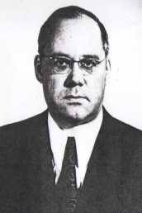
Калиманов
Константин Доментианович
Почетное звание присвоено решением исполнительного комитета Лыткаринского городского Совета народных депутатов
от 11.04.1980 № 229/7. Ветеран труда, бывший Первый секретарь Люберецкого горкома партии. Почетный гражданин Люберецкого района
(1997 г.).

Slide 5
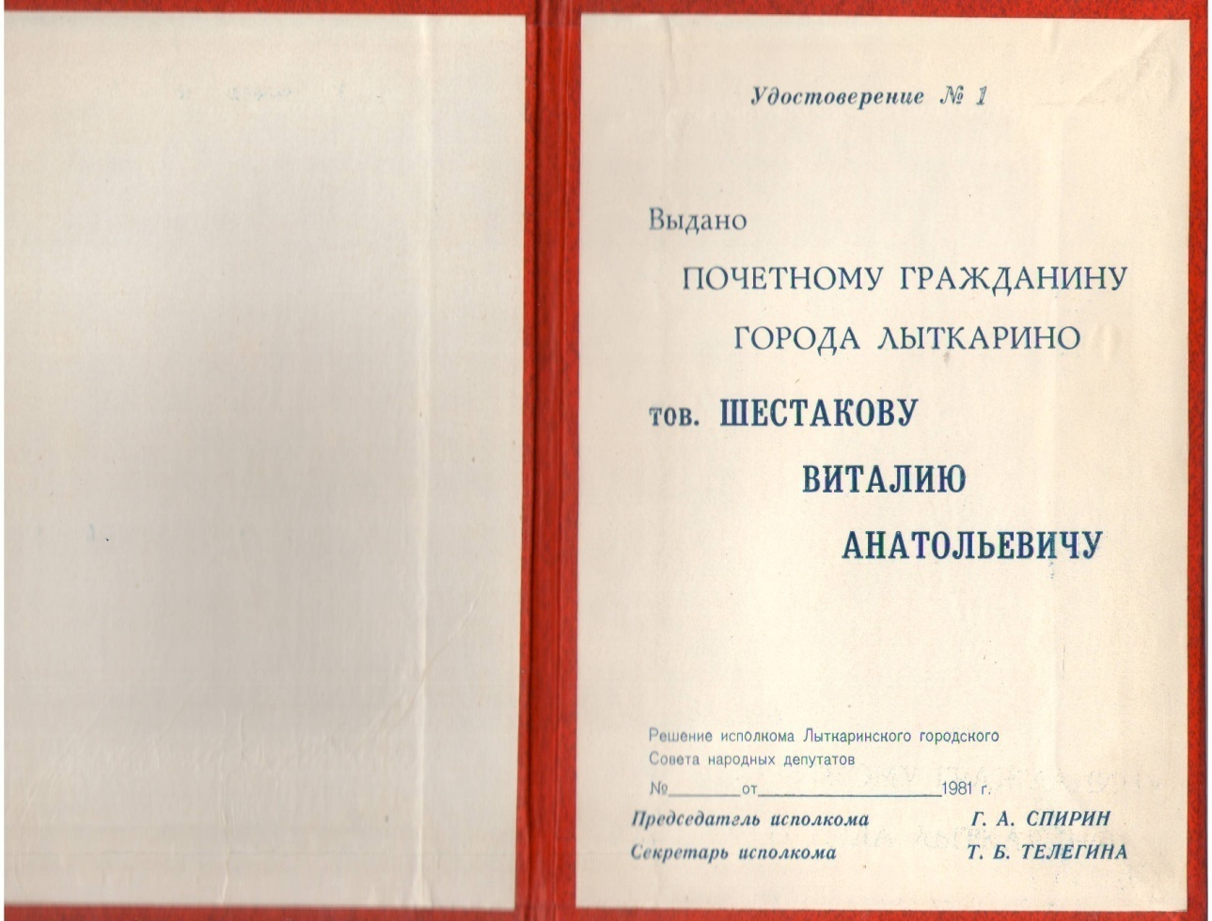
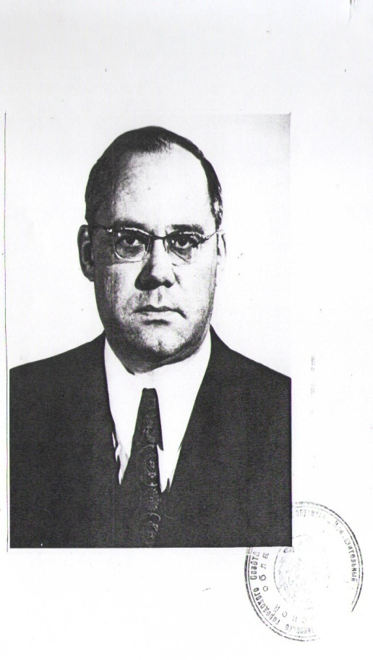
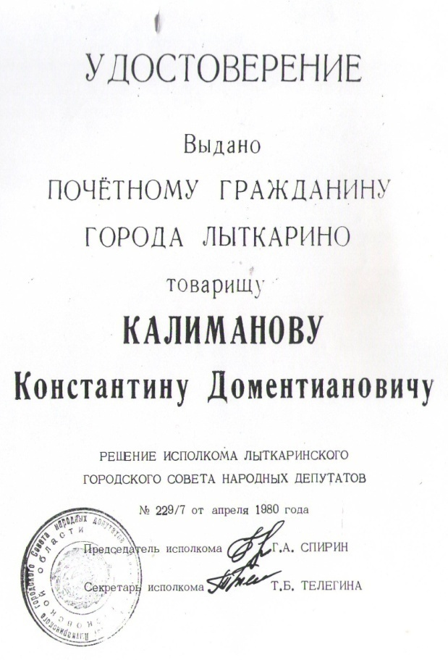
УДОСТОВЕРЕНИЕ ПОЧЕТНОГО ГРАЖДАНИНА
ГОРОДА ЛЫТКАРИНО

Slide 6
Шевцов Иван Яковлевич
Почетное звание присвоено решением исполнительного комитета Лыткаринского городского Совета народных депутатов от 11.04.1980 № 217/7 за большой вклад в социально-экономическое развитие г. Лыткарино, организацию газового хозяйства города, многолетнюю и плодотворную работу по газификации жилого сектора. Был начальником эксплуатационной службы газового хозяйства г. Лыткарино.

Slide 7
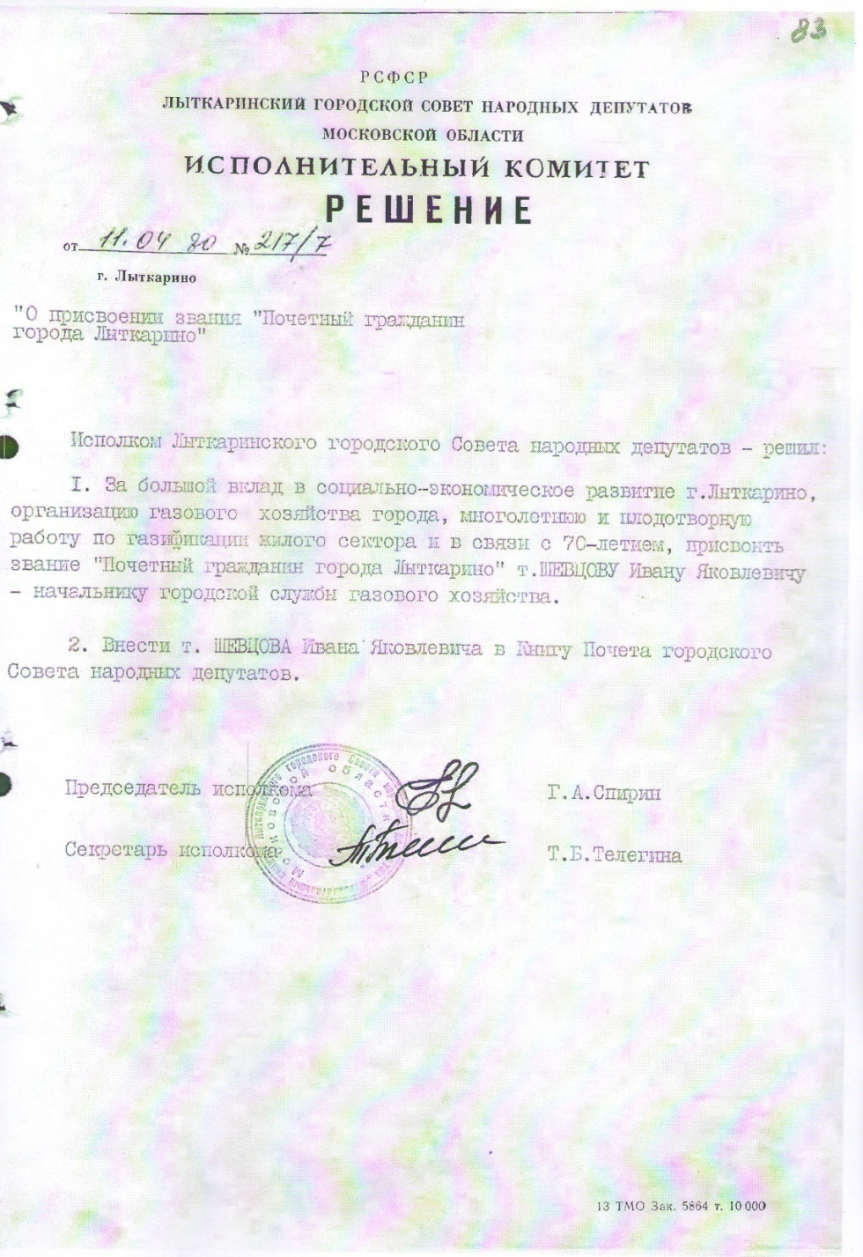
Решение исполнительного комитета Лыткаринского городского Совета народных депутатов от 11.04.1980 № 217/7 о присвоении звания «Почетный гражданин города Лыткарино» Шевцову Ивану Яковлевичу.
Основание: ф.2, оп.1, д.439, л.83.

Slide 8
Шестаков
Виталий Анатольевич
Почетное звание присвоено решением исполнительного комитета Лыткаринского городского Совета народных депутатов от 12.04.1981 № 205/7 за большой личный вклад в экономическое и социальное развитие города.
Был Генеральным директором Производственного объединения «Рубин», председателем Совета директоров города,
членом исполнительного комитета городского Совета народных депутатов. Герой Социалистического труда, Лауреат Государственной премии СССР.

Slide 9
УДОСТОВЕРЕНИЕ ПОЧЕТНОГО ГРАЖДАНИНА
ГОРОДА ЛЫТКАРИНО

Slide 10
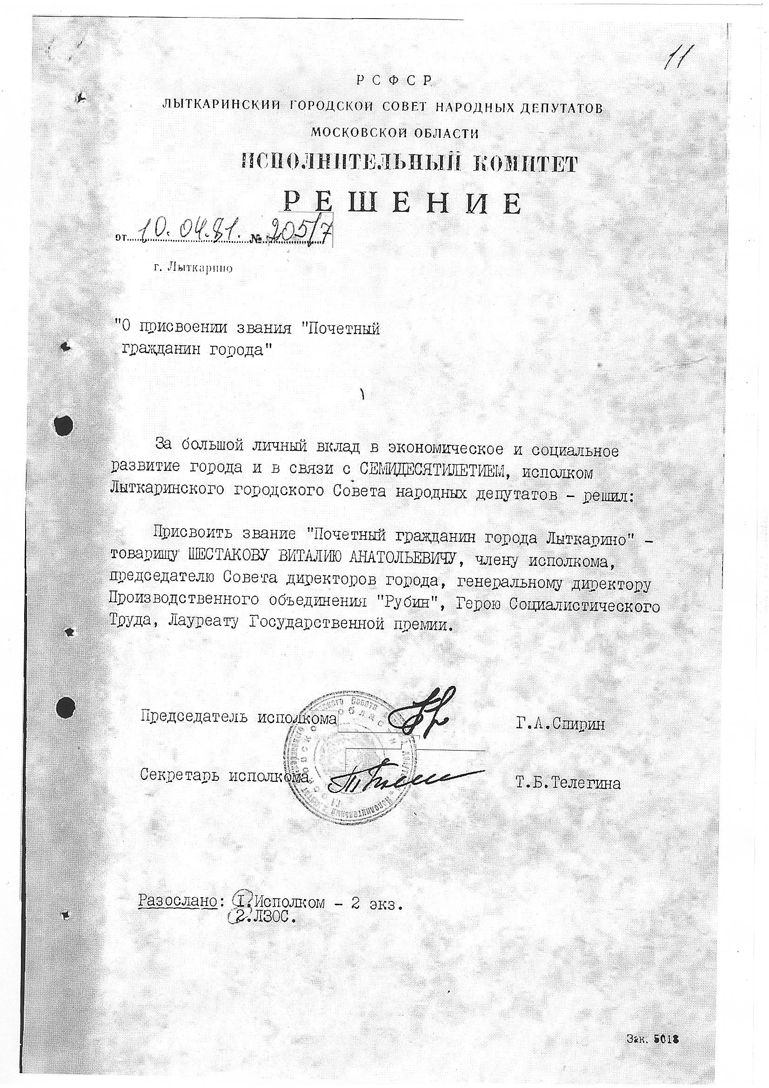
Решение исполнительного комитета Лыткаринского городского Совета народных депутатов от 10.04.1981 № 205/7 о присвоении звания «Почетный гражданин города Лыткарино» Шестакову Виталию Анатольевичу.
Основание: ф.2, оп.1, д. 482, л.11.

Slide 11
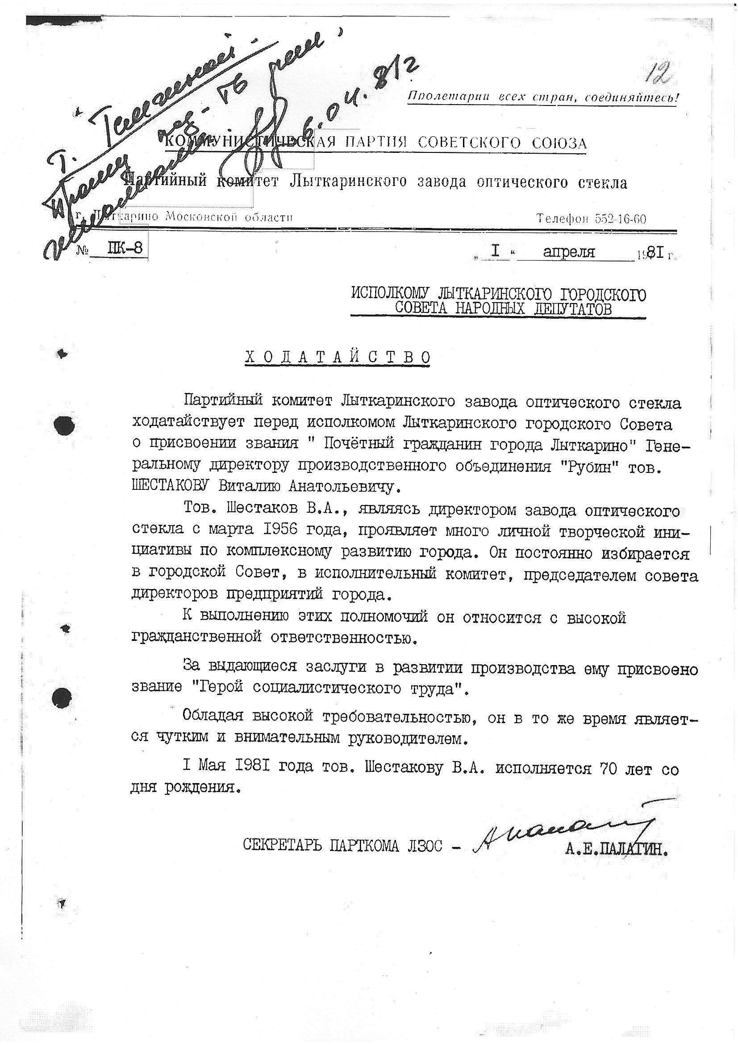
Основание: ф.2, оп.1, д.82, л.12.
Ходатайство партийного комитета Лыткаринского завода оптического стекла о присвоении Шестакову Виталию Анатольевичу звания «Почетный гражданин города Лыткарино».

Slide 12
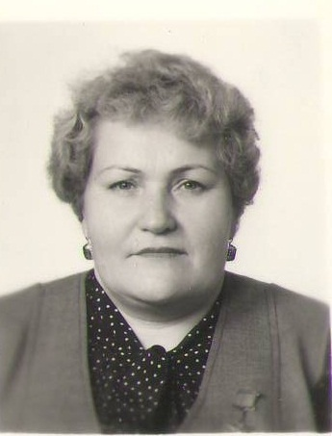
Миронова Лидия Николаевна
Почетное звание присвоено решением исполнительного комитета Лыткаринского городского Совета народных депутатов от 23.12.1983 № 680/22. Миронова Л.Н. поступила на работу в Госплемсовхоз «Петровское» в 1965 году дояркой и проработала в нем до 2006 года.
За высокие показатели в работе в 1975 году была награждена орденом «Знак почета», в 1979 году — орденом Ленина, в 1983 году — орденом
Ленина, в том же году ей присуждено звание «Герой Социалистического труда». В 1979 году была избрана депутатом Лыткаринского Горсовета, в 1985 году была избрана депутатом Верховного Совета РСФСР и членом Президиума Верховного Совета РСФСР.

Slide 13
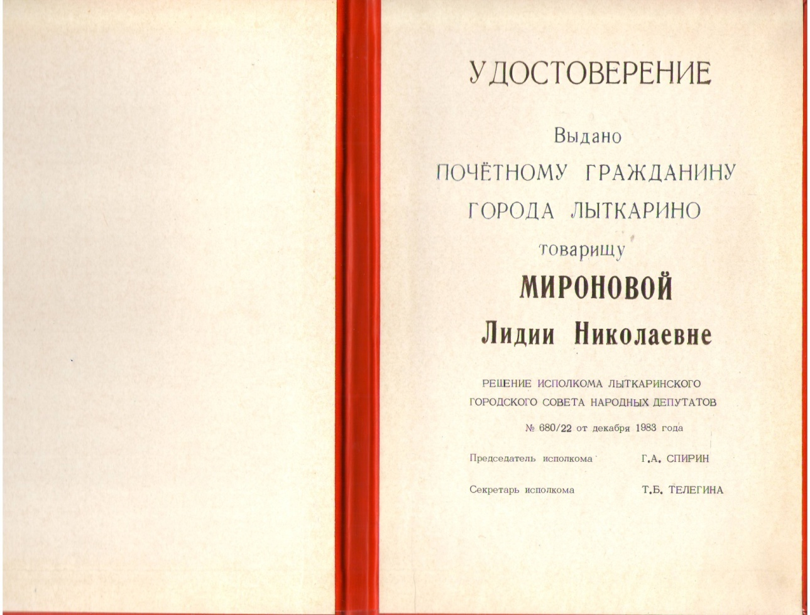
УДОСТОВЕРЕНИЕ ПОЧЕТНОГО ГРАЖДАНИНА
ГОРОДА ЛЫТКАРИНО

Slide 14
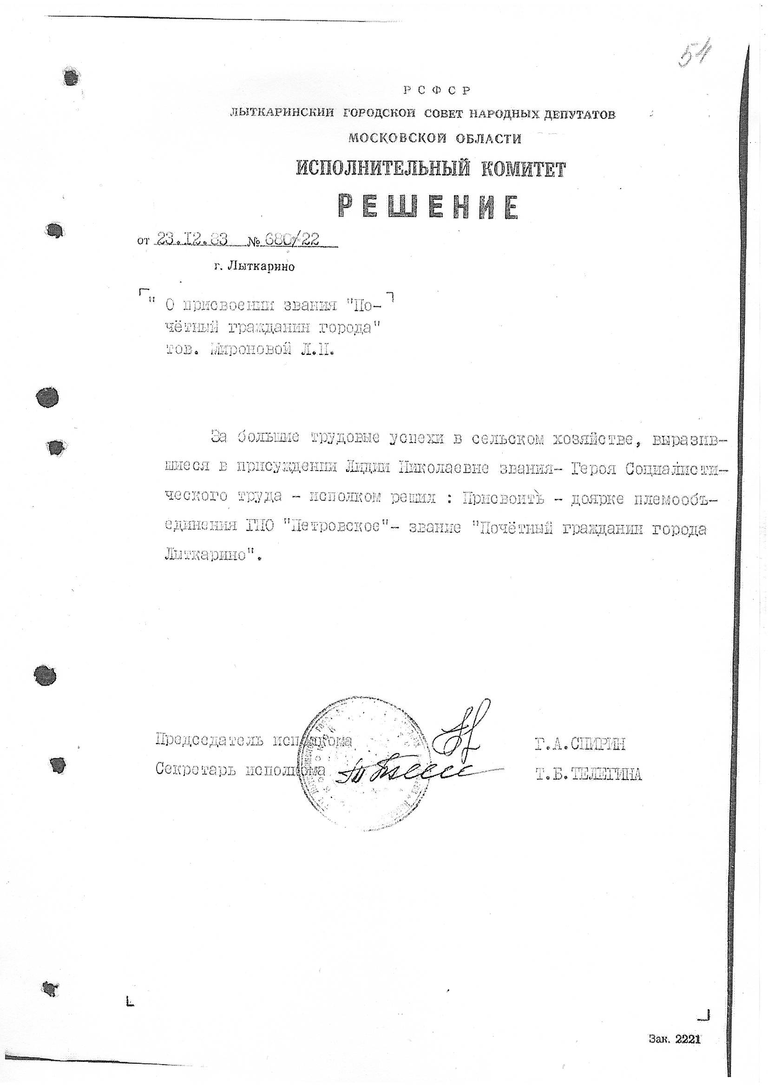
Основание: ф.2, оп.1, д.590, л.54.
Решение исполнительного комитета Лыткаринского городского Совета народных депутатов Московской области от 23.12.1983 № 680/22 о присвоении звания «Почетный гражданин города Лыткарино» Мироновой Лидии Николаевне.

Slide 15
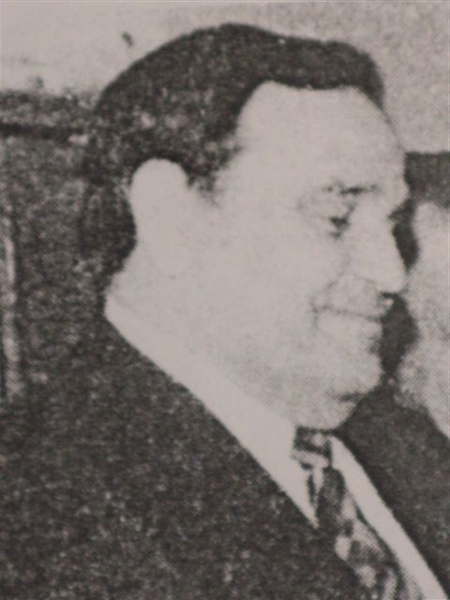
Перстнев Петр Васильевич
Почетное звание присвоено постановлением МЭРа города Лыткарино Московской области от 16.06.1994 № 521-п. В 1969-1984гг. был начальником филиала ЦИАМ имени П.И. Баранова.
Награждён орденом «Знак Почета», знаками «Отличник социалистических соревнований», «Почетный авиастроитель», присвоено почетное звание «Заслуженный машино -
- строитель РСФСР».

Slide 16
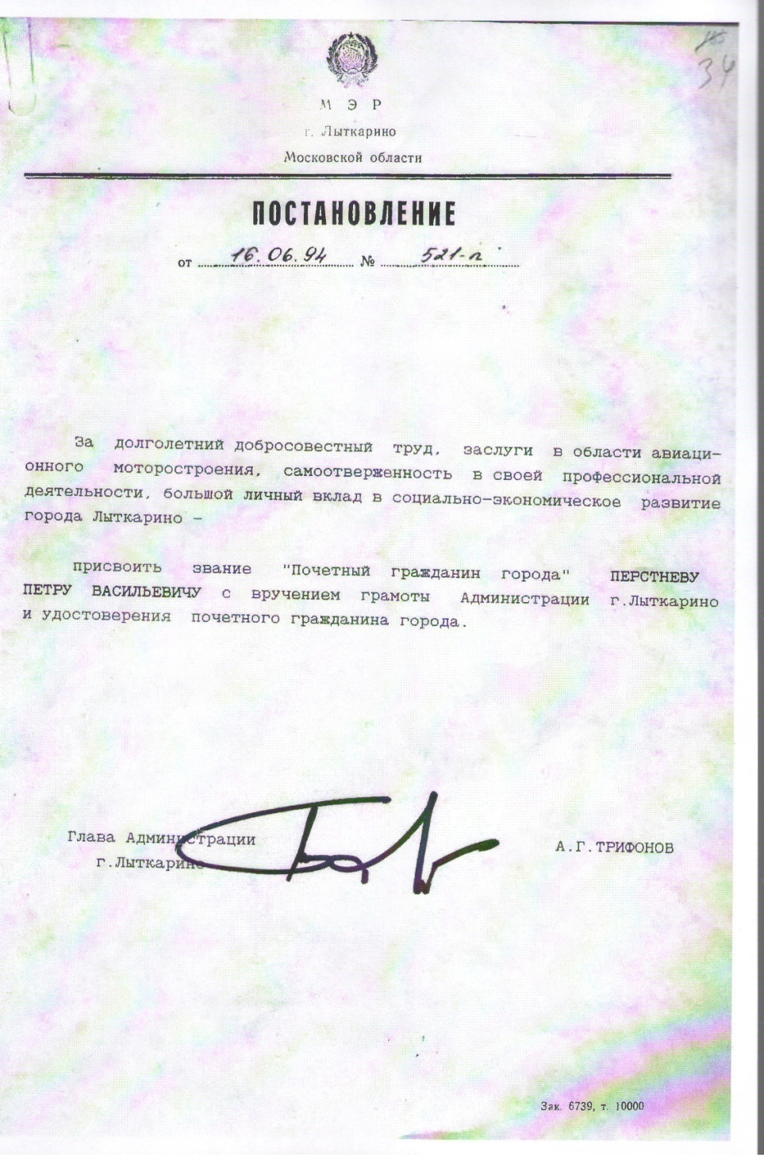
Основание: ф.35, оп.1, д.88, л.34.
Постановление МЭРа г. Лыткарино Московской области от 16.06.1994 № 521-п о присвоении звания «Почетный гражданин города Лыткарино» Перстневу Петру Васильевичу.

Slide 17
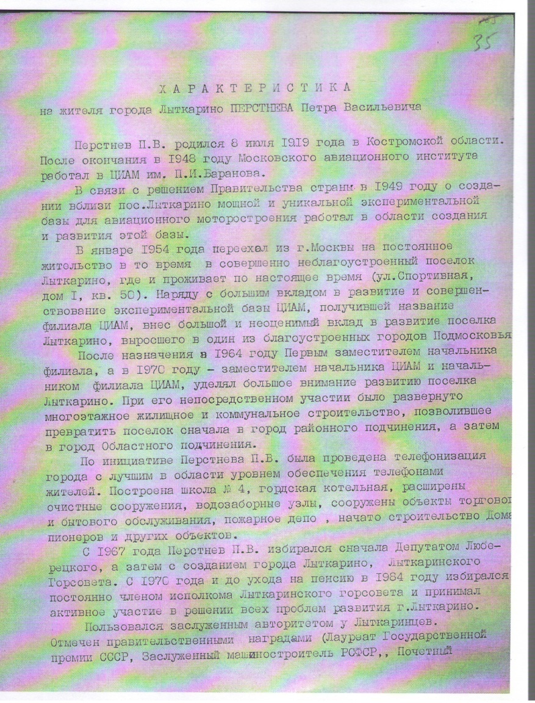
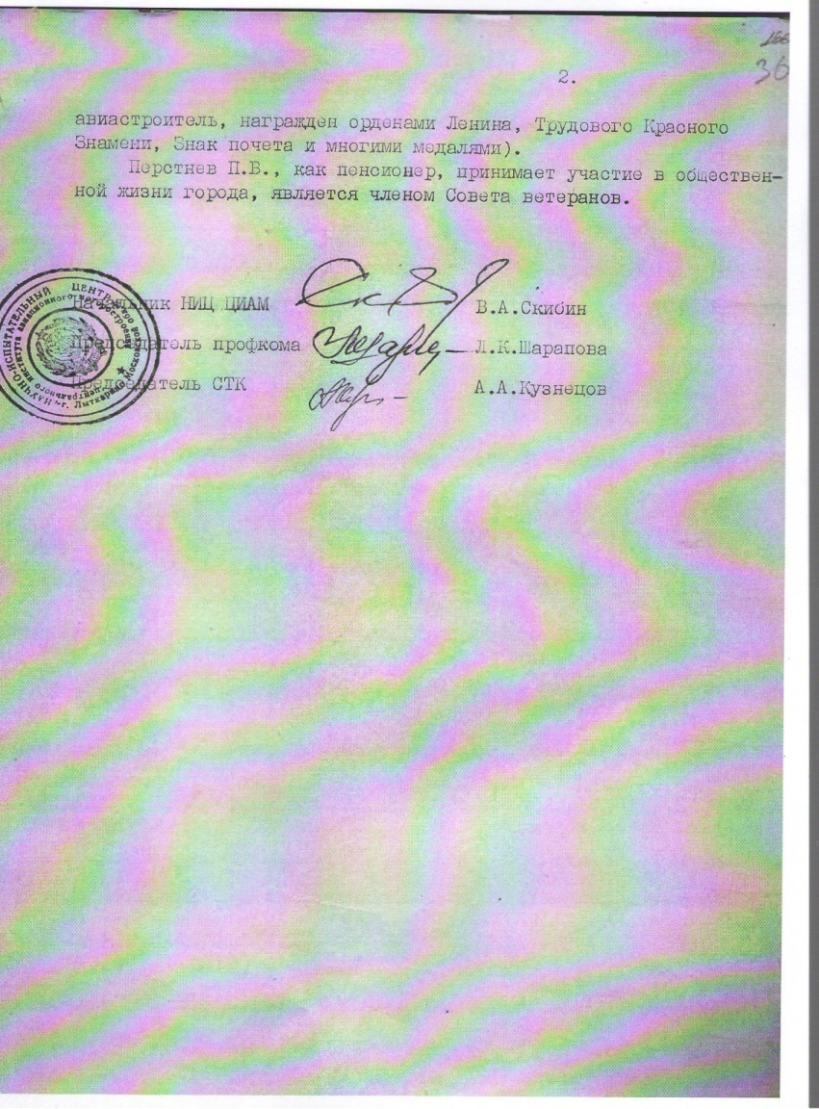
Характеристика на Перстенва Петра Васильевича.
Основание: ф.35, оп.1, д.88, лл.35,36.

Slide 18
Даньшин Петр Семенович
Почетное звание присвоено решением Совета депутатов города Лыткарино от 09.01.1997 № 76/15. На момент присвоения звания являлся членом президиума Совета ветеранов войны, труда, вооруженных сил и правоохранительных органов г. Лыткарино.
Участник Великой Отечественной войны, подполковник, награжден 17-ю правительственными наградами. Был начальником Лыткаринского отдела внутренних дел, возглавлял
инициативную группу по созданию в городе историко-краеведческого музея.
На общественных началах являлся начальником
штаба Добровольных народных дружин города. Проводил большую работу по военно - патриотическому воспитанию молодежи.
.

Slide 19
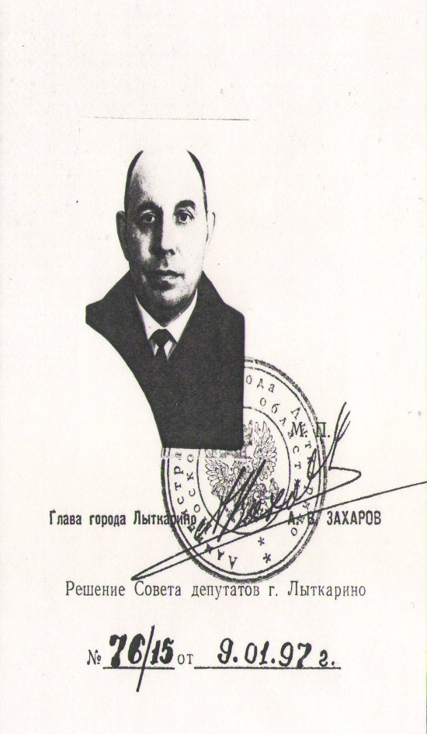
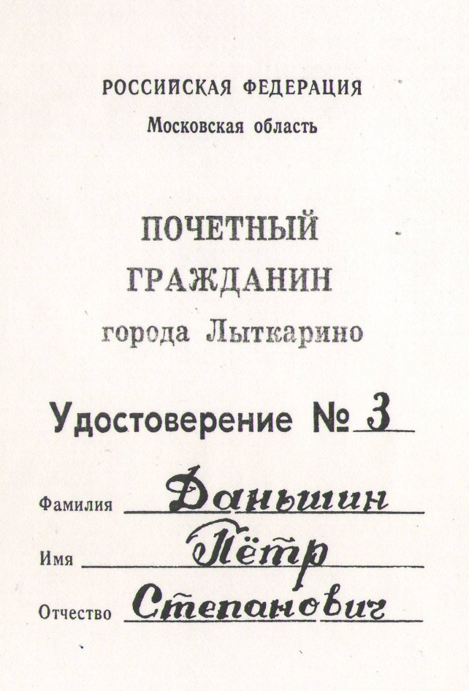
УДОСТОВЕРЕНИЕ ПОЧЕТНОГО ГРАЖДАНИНА
ГОРОДА ЛЫТКАРИНО

Slide 20
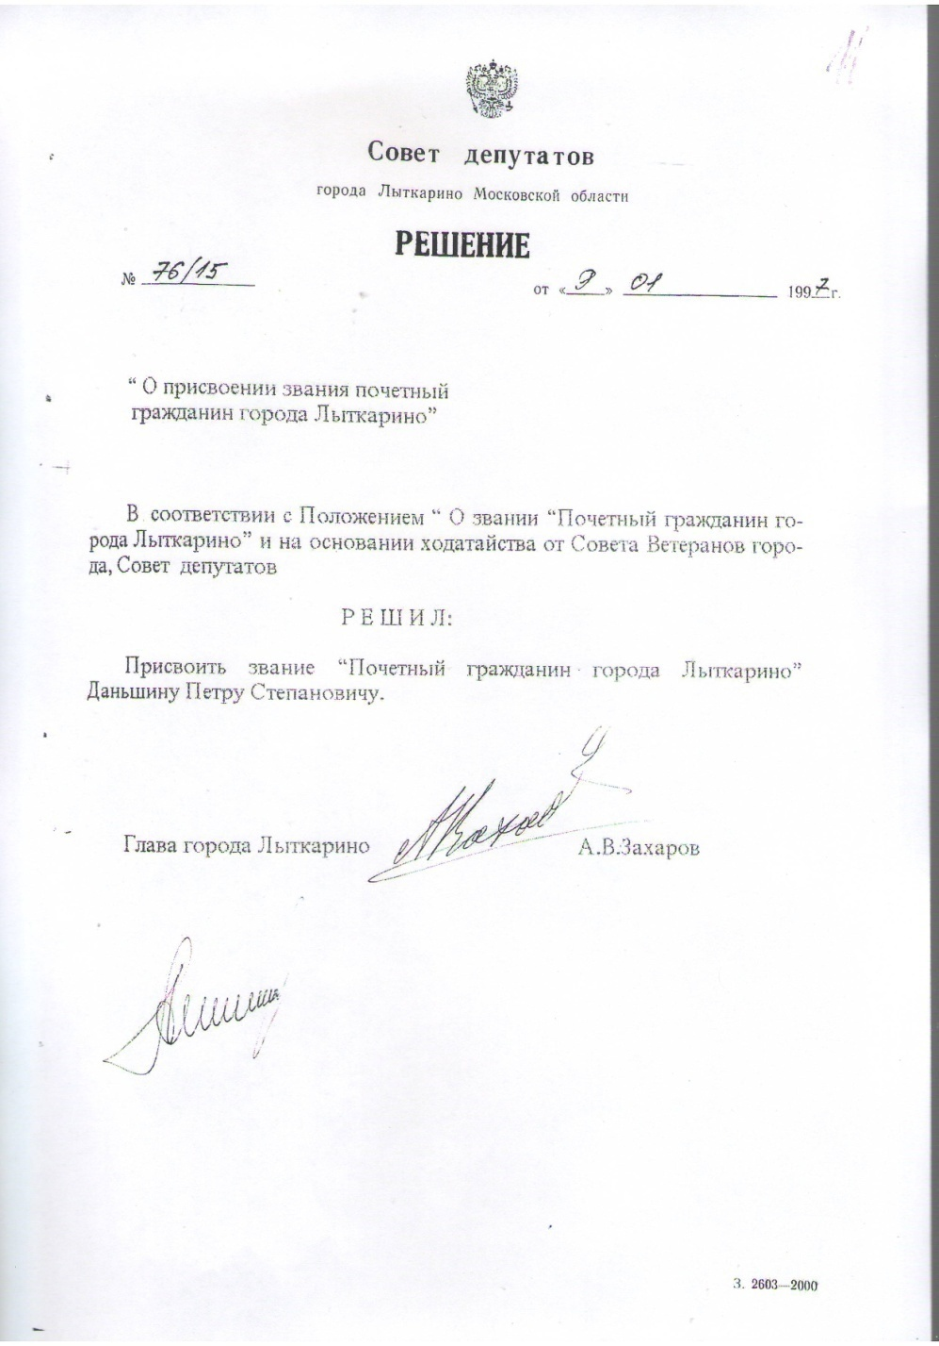
Основание: ф.35, оп.1, д.191, л.11.
Решение Совета депутатов города Лыткарино Московской области от 09.01.1997 № 76/15 о присвоении звания «Почетный гражданин города Лыткарино» Даньшину Петру Степановичу.

Slide 21
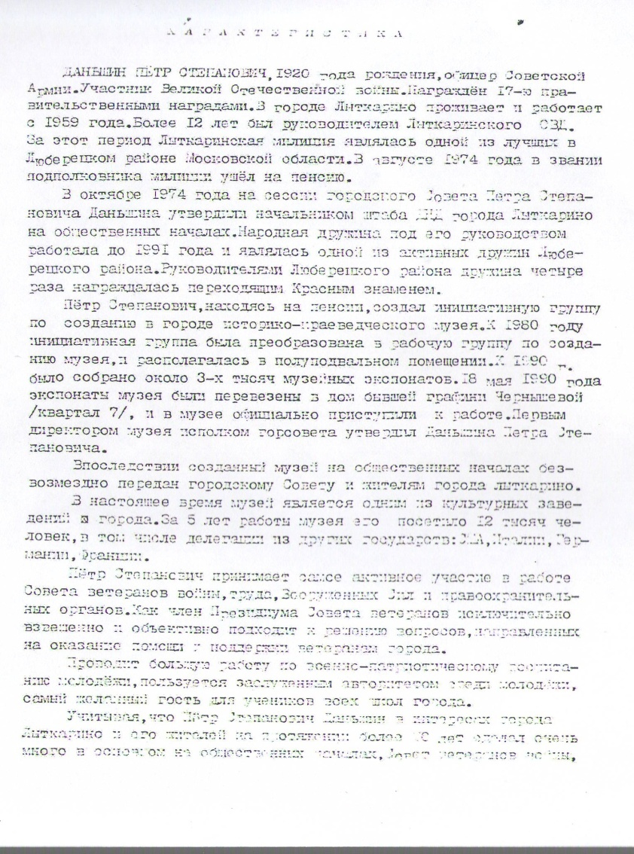
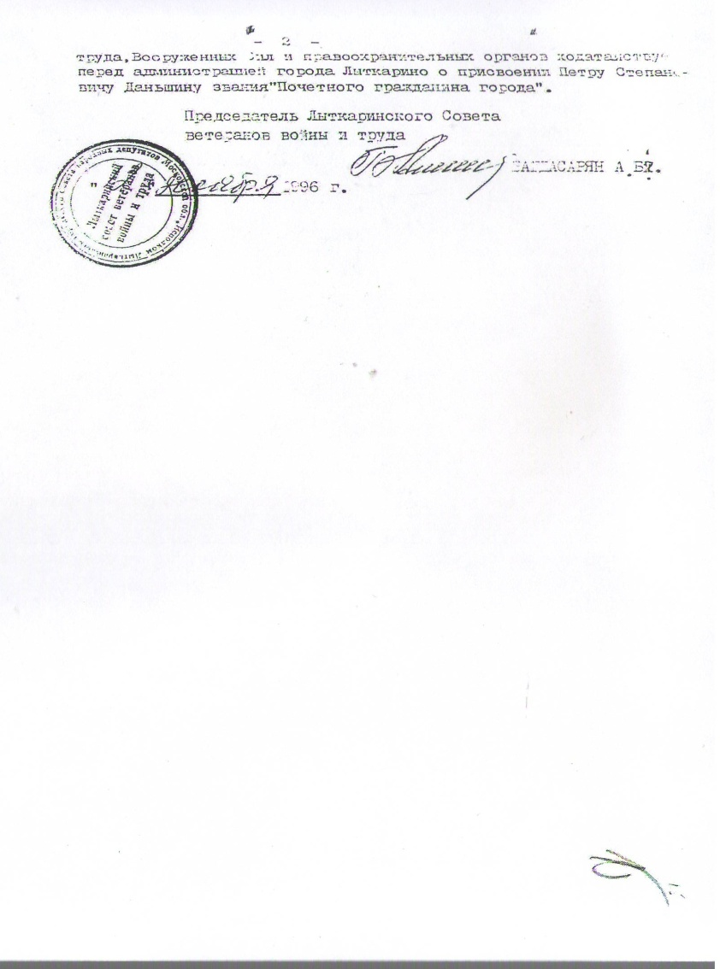
Характеристика на Даньшина Петра Степановича
Основание: ф.35, оп.1, д.191, л.15.

Slide 22
Егунов Виктор Яковлевич
Почетное звание присвоено решением Совета депутатов города Лыткарино от 09.01.1997 № 77/15. С 1957 года по 1975 год работал в исполкоме Лыткаринского городского Совета. С 20 июля 1974 года по 15 июля 1975 года – в должности председателя исполкома Лыткаринского городского Совета.
.
Являлся организатором Всероссийского общества охраны природы в городе. Виктор Яковлевич внес большой вклад в проектирование и строительство городской АТС, школы № 3.
В последние годы жизни принимал активное участие в городских мероприятиях и работе Совета ветеранов.

Slide 23
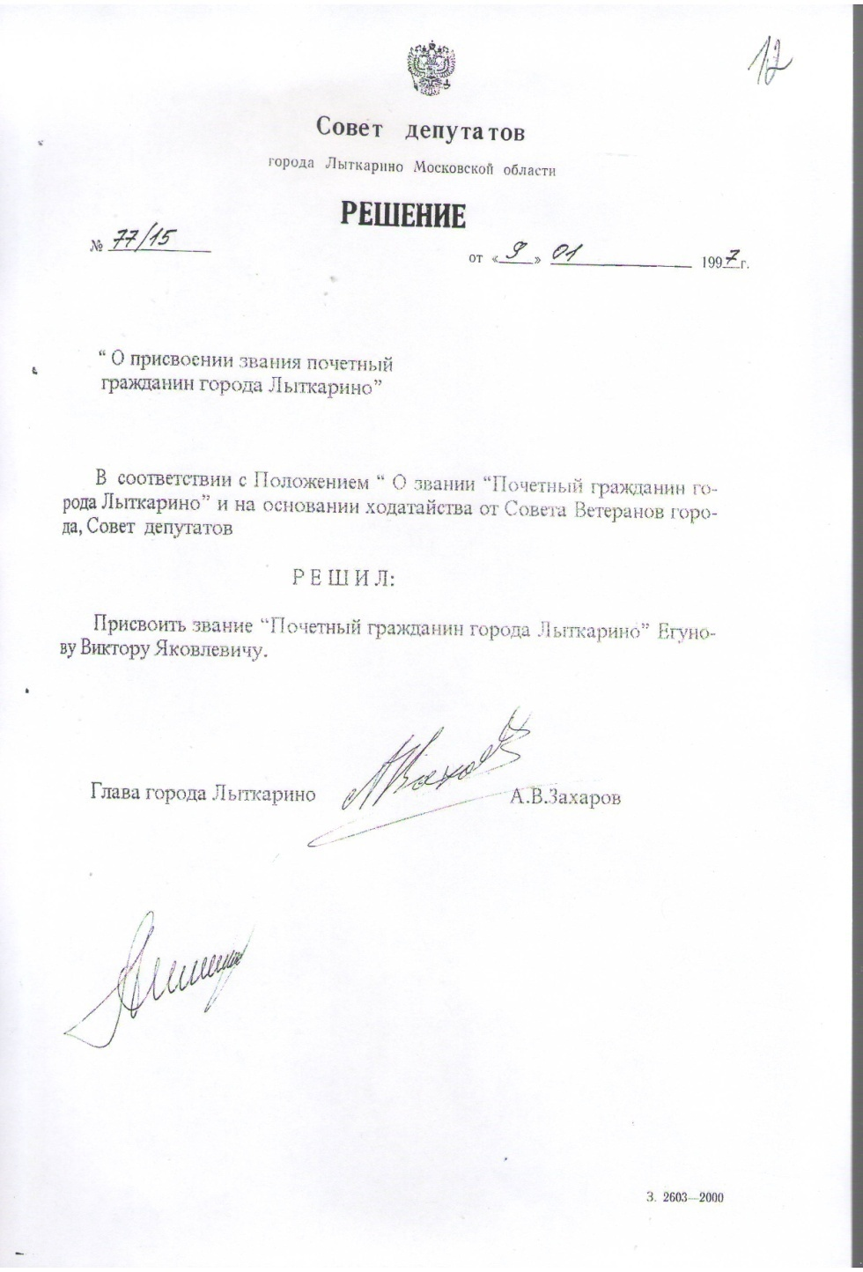
Основание: ф.35, оп.1, д.191, л.12.
Решение Совета депутатов города Лыткарино Московской области от 09.01.1997 № 77/15 о присвоении звания «Почетный гражданин города» Егунову Виктору Яковлевичу.

Slide 24
Характеристика на Егунова Виктора Яковлевича.
Основание: ф.35, оп.1, д.191, лл.18,19.

Slide 25
Крупенин Иван Петрович
Почетное звание гражданина города Лыткарино присвоено решением Совета депутатов города Лыткарино от 27.01.1997 № 83/16. Заслуженный строитель Российской Федерации и Московской области, ветеран труда, кавалер ордена Трудового Красного Знамени, почетный гражданин Люберецкого района, Республики Дагестан.
Был управляющим трестом «Особстрой-2» с 1974 г. по 1987 г.
Объекты, построенные при участии И.П. Крупенина на территории города: школы, детские сады и ясли, спортивный комплекс «Кристалл», больничный комплекс, жилые дома.
В настоящее время в честь И.П. Крупенина названа одна из улиц Лыткарино – бульвар Крупенина.

Slide 26
Основание: ф.35, оп.1, д.191, л.34.
Решение Совета депутатов города Лыткарино Московской области от 27.01.1997 № 83/16 о присвоении звания «Почетный гражданин города Лыткарино» Крупенину Ивану Петровичу.

Slide 27
Основание: ф.35, оп.1, д.191, л.35.
Ходатайство Администрации города Лыткарино Московской области о присвоении звания «Почетный гражданин города Лыткарино» Крупенину Ивану Петровичу.

Slide 28
Основание: ф.35, оп.1, д.191, л.36.
Характеристика на Крупенина Ивана Петровича.

Slide 29
Спирин
Геннадий Александрович
Почетное звание присвоено решением Совета депутатов города Лыткарино от 09.01.1997 № 78/15. Работая на филиале ЦИАМ Спирин Г.А. прошел путь от инженера до начальника цеха. За этот период неоднократно избирался депутатом в Люберецкий и
Лыткаринский Горсоветы. Являлся председателем исполнительного комитета Лыткаринского городского Совета народных депутатов в 1975-1988гг. Под непосредственным руководством Спирина Г.А. в городе построены десятки жилых домов, музыкальная школа, профессионально-техническое училище, городская котельная, больница и ряд других жизненно важных для города
объектов.
За время работы Спирина Г.А. в должности председателя исполкома Лыткаринского городского Совета город Лыткарино по итогам проводимой работы неоднократно занимал призовые места среди городов Московской области.

Slide 30
Основание: ф.35, оп.1, д.191, л.13.
Решение Совета депутатов города Лыткарино Московской области от 09.01.1997 № 78/15 о присвоении звания «Почетный гражданин города Лыткарно» Спирину Геннадию Александровичу.

Slide 31
Основание: ф.35, оп.1, д.191, л.20.
Ходатайство Администрации города Лыткарино Московской области о присвоении звания «Почетный гражданин города» Спирину Геннадию Александровичу.

Slide 32
Основание: ф.35, оп.1, д.191, л.21.
Характеристика на Спирина Геннадия Александровича.

Slide 33
Орлов
Михаил Константинович
Почетное звание присвоено решением Совета депутатов города Лыткарино от 22.04.1998 № 34/5 по ходатайству Управления внутренних дел
Администрации Люберецкого района. Был начальником Лыткаринского отдела внутренних дел.

Slide 34
Основание: ф.35, оп.1, д.243, л.166.
Решение Совета депутатов города Лыткарино Московской области от 22.04.1998 № 34/5 о присвоении звания «Почетный гражданин города Лыткарино» Орлову Михаилу Константиновичу.

Slide 35
Федяев
Афанасий Иванович
Почетное звание присвоено решением Совета депутатов города Лыткарино от 22.04.1998 № 35/5 по ходатайству Совета ветеранов войны и труда города. Ветеран Великой Отечественной войны, общественный деятель.

Slide 36
Основание: ф.35, оп.1, д.243, л.167.
Решение Совета депутатов города Лыткарино Московской области от 22.04.1998 № 35/5 о присвоении звания «Почетный гражданин города Лыткарино» Федяеву Афанасию Ивановичу.

Slide 37
Багдасарян
Айказ Багратович
Почетное звание присвоено решением Совета депутатов города Лыткарино от 08.12.1999 № 153/23. Участник Великой Отечественной войны.
После 30 лет службы в армии уволен в запас в звании подполковника. В течение 20 лет работал на
ЛЗОС, где возглавлял Совет ветеранов предприятия. Председатель Совета ветеранов войны, труда и правоохранительных органов г. Лыткарино с февраля 1996 года по 2015 год.

Slide 38
Основание: ф.35, оп.1, д. 279, л.126.
Решение Совета депутатов города Лыткарино Московской области от 08.12.1999 № 153/23 о присвоении звания «Почетный гражданин города Лыткарино» Багдасаряну Айказу Багратовичу.

Slide 39
Самуйлов Анатолий Васильевич
Почетное звание присвоено решением Совета депутатов города Лыткарино от 15.09.1999 № 129/19. В течение 19 лет возглавлял Лыткаринский завод оптического стекла, являлся Председателем Совета
директоров ОАО ЛЗОС. За большой личный вклад в развитие завода,
оптической промышленности страны награжден орденами «Почета»,
«Дружбы народов», медалями «За трудовое отличие», «300 лет Российскому Флоту», «850-летие Москвы» и др.
Лауреат Государственной премии СССР.

Slide 40
Основание: ф.35, оп.1, д. 279, л.195.
Решение Совета депутатов города Лыткарино Московской области от 15.09.1999 № 129/19 о присвоении звания «Почетный гражданин города Лыткарино» Самуйлову Анатолию Васильевичу.

Slide 41
Бабенко Василий Петрович
Почетное звание присвоено решением Совета депутатов города Лыткарино от 27.08.2008 № 609/57. Педагог дополнительного образования МОУ ДОД «Дома детского творчества», член Союза
художников России и Подмосковья, заслуженный художник России, почетный работник культуры города Лыткарино.

Slide 42
Гонор Лев Рувимович
Почетное звание присвоено решением Совета депутатов города Лыткарино от 27.08.2008 № 609/57. Первый начальник филиала ЦИАМ, Герой Социалистического труда, кавалер многих орденов и медалей, в том числе двух орденов –
Ленина, Кутузова 1-ой степени и медали «За оборону Сталинграда», участник обороны Сталинграда, дважды лауреат Государственных премий СССР. Почетное звание присвоено посмертно.

Slide 43
Горбачев Алексей Алексеевич
Почетное звание присвоено решением Совета депутатов города Лыткарино от 27.08.2008 № 609/57. Был заместителем начальника ЦИАМ по капитальному строительству. Внес огромный личный вклад в создание испытательного центра в Тураево и в развитие города
Лыткарино. 10 марта 1978 года решением исполкома Лыткаринского горсовета, проезду между ул. Спортивная и ул. Первомайская присвоено наименование «Проезд Горбачева». Почетное звание
присвоено посмертно.

Slide 44
Основание: ф.61, оп.1, д. 56, л.170.
Решение Совета депутатов города Лыткарино Московской области от 27.08.2008 № 609/57 о присвоении звания «Почетный гражданин города Лыткарино»:
Бабенко Василию Петровичу,
Гонору Льву Рувимовичу,
Горбачеву Алексею Алексеевичу.

Slide 45
Бужинский Игорь Михайлович
Почетное звание присвоено решением Совета депутатов города Лыткарино от 02.09.2009 № 734/70. С 1947 года – главный технолог ЛЗОС, с февраля 1965 года - начальник специального конструкторско – технологического
бюро Лыткаринского оптико-механического завода. Автор 120 патентов, доктор технических наук. Награжден дважды орденом Ленина, орденом Октябрьской Революции, дважды орденом Трудового Красного Знамени, орденом Отечественной войны, орденом Знак Почета
и многими медалями. Лауреат Ленинской, Сталинской и
двух Государственных премий СССР. Почетное звание
присвоено посмертно.

Slide 46
Основание: ф.61, оп.1, д. 76, л.202.
Решение Совета депутатов города Лыткарино Московской области от 02.09.2009 № 734/70 о присвоении звания «Почетный гражданин города Лыткарино» Бужинскому Игорю Михайловичу .

Slide 47
Попова Нина Ивановна
Почетное звание присвоено решением Совета депутатов города Лыткарино от 22.07.2010 № 932/89. Директор детской музыкальной школы с 1967 по 1991 гг. Благодаря энергии и
активной деятельности Поповой Н.И. было завершено строительство новой музыкальной школы, удалось оборудовать и укомплектовать новыми музыкальными инструментами все классы и отделы. Имела звание «Почетный работник культуры г. Лыткарино», «Ветеран труда»,
награждена значком Министерства культуры СССР «За отличную работу», медалями «За доблестный труд
в Великой Отечественной войне 1941-1945гг.», «За доблестный труд в ознаменовании 100-летия со дня рождения Ленина» .

Slide 48
Основание: ф.61, оп.1, д. 101, л.17.
Решение Совета депутатов города Лыткарино Московской области от 22.07.2010 № 932/89 о присвоении звания «Почетный гражданин города Лыткарино» Поповой Нине Ивановне.

Slide 49
Румянцев Виктор Васильевич
Почётное звание присвоено решением Совета депутатов города Лыткарино от 18.08.2011 № 140/16. Более 40 лет работал на ЛЗОС. В должности технического директора -
главного инженера – 18 лет. Неоднократно избирался председателем Совета директоров завода, исполнительным директором Совета директоров города, являлся депутатов Лыткаринского городского Совета народных депутатов.
Является автором 18 изобретений и патентов, академик Международной академии «Контенант». Присвоена Государственная премия СССР, почетные звания «Заслуженный конструктор РФ», “Заслуженный работник промышленности Московской области”.

Slide 50
Основание: ф.61, оп.1, д. 119, л.167.
Решение Совета депутатов города Лыткарино Московской области от 18.08.2011 № 140/16 о присвоении звания «Почетный гражданин города Лыткарино» Румянцеву Виктору Васильевичу.

Slide 51
Огородников Александр Викторович
Почётное звание присвоено решением Совета депутатов города Лыткарино от 06.09.2012 № 283/31.
С 1978 по 1982 год работал врачом-травматологом Лыткаринской центральной городской больницы. В 1995 году под его руководством было создано травматологическое отделение, где он работал заведующим.
В 2009 году переведен на должность врача - травматолога -
ортопеда по оказанию экстренной хирургической помощи травматологического отделения МУЗ «ЦГБ» г. Лыткарино.
Награжден Бронзовой медалью ВДНХ СССР «За достигнутые успехи в развитии народного хозяйства СССР» и медалью «В память 850-летия Москвы».

Slide 52
Основание: ф.61, оп.1, д. 140, л.125.
Решение Совета депутатов города Лыткарино Московской области от 06.09.2012 № 283/31 о присвоении звания «Почетный гражданин города Лыткарино» Огородникову Александру Викторовичу.

Slide 53
Основание: ф.35, оп.1, д. 688, л.6.
Характеристика на Огородникова Александра Викторовича.

Slide 54
Бессонова Берта Павловна
Почетное звание присвоено решением Совета депутатов г. Лыткарино от 08.08.2013 № 417/47.
Начальник отдела образования (1975-1990 гг.).
Заслуженный работник образования Московской области, Почетный учитель города Лыткарино, проработала в системе образования города 58 лет.

Slide 55
Основание: ф.61, оп.1, д. 159, л.123.
Решение Совета депутатов города Лыткарино Московской области от 08.08.2013 № 417/47 о присвоении звания «Почетный гражданин города Лыткарино» Бессоновой Берте Павловне.

Slide 56
Характеристика на Бессонову Берту Павловну.
Основание: ф.35, оп.1, д.770, лл.4,5.

Slide 57
Березина Лариса Андреевна
Почетное звание присвоено решением Совета депутатов города Лыткарино от 21.08.2014 № 546/63.
Работала учителем английского языка школы №3, заместителем директора по учебно-воспитательной работе, педагогический стаж 30 лет .
,
Ветеран Великой Ответственной войны, председатель Совета ветеранов работников педагогического труда.
Березина Л.А. награждена: медалью «За доблестный труд в Великой Отечественной войне 1941-1945гг.», юбилейными медалями «В честь 50-летия Победы в Великой Отечественной войне», «В честь 60 - летия Победы в Великой Отечественной войне», «В честь 65-летия Победы в Великой
Отечественной войне», благодарственными письмами: Совета
Федерации, Федерального агентства по делам молодежи, Губернатора Московской области, Совета депутатов города Лыткарино, Почетными грамотами Главы города Лыткарино.

Slide 58
Основание: ф.61, оп.1, д.181, л. 248.
Решение Совета депутатов города Лыткарино Московской области от 21.08.2014 № 546/63 о присвоении звания «Почетный гражданин города Лыткарино» Березиной Ларисе Андреевне.

Slide 59
Степанов Степан Евдокимович
Почетное звание присвоено решением Совета депутатов города Лыткарино от 21.08.2014 № 547/63.
Проработал на Лыткаринском заводе оптического стекла с 1948 года - 30 лет, в должности Главного инженера и первого заместителя генерального директора - 28 лет. Во многом благодаря его руководству и непосредственному участию в новейших разработках предприятие стало конкурентоспособным на мировом уровне, а город стал широко известен во всем мире как центр российского оптического производства.
Лауреат двух Государственных премий СССР, награжден двумя орденами Ленина, орденом Трудового красного знамени, орденом «Октябрьской революции», «Знак почета», и медалями
«За трудовую доблесть». Установлена мемориальная доска на доме 5 по улице Первомайская, одна из улиц города названа в честь С.Е.Степанова. Почетное звание присвоено посмертно.

Slide 60
Основание: ф.61, оп.1, д.181, л. 249.
Решение Совета депутатов города Лыткарино Московской области от 21.08.2014 № 547/63 о присвоении звания «Почетный гражданин города Лыткарино» Степанову Степану Евдокимовичу.

Slide 61
Слепцова Татьяна Петровна
Почетное звание присвоено решением Совета депутатов города Лыткарино от 25.08.2015 № 686/83 .
1977 - 1987 годы - работала в гинекологическом отделении в должности врача акушера - гинеколога в Лыткаринской центральной городской больнице. 1987 - 2016 годы - возглавляла гинекологическое
отделение. В настоящее время работает врачем акушером-гинекологом, имеет высшую квалификационную категорию .
Награждена: значком «Отличник здравоохранения СССР», медалью «В память 850-летия Москвы», Почетной грамотой Губернатора Московской области, знаком Губернатора Московской области «За труды и усердие».

Slide 62
Решение Совета депутатов города Лыткарино Московской области от 25.08.2015 № 686/83 о присвоении звания «Почетный гражданин города Лыткарино» Слепцовой Татьяне Петровне.
Основание: ф. 61, оп. 1, д. 204, л. 101.

Slide 63
Характеристика на Слепцову Татьяну Петровну.
Основание: ф. 35, оп. 1, д. 899, л. 4.

Slide 64
Сушко Ирина Артемовна
Почетное звание присвоено решением Совета депутатов города Лыткарино от 18.08.2016 № 129/13.
Ирина Артемовна – кандидат педагогических наук, руководила Управлением образования города Лыткарино с 1992 года по 2017 год.
Награждена: Благодарностью Президента Российской
Федерации, Почетной грамотой Министерства образования и науки
Российской Федерации, знаком отличия «За заслуги перед Московской областью», знаками Губернатора Московской области, знаком отличия «За заслуги перед городом Лыткарино».

Slide 65
Решение Совета депутатов города Лыткарино Московской области от 18.08.2016 № 129/13 о присвоении звания «Почетный гражданин города Лыткарино» Сушко Ирине Артемовне.
Основание: ф. 61, оп. 1, д. 256, л. 3.

Slide 66
Ходатайство Управления образования города Лыткарино Московской области о присвоении звания «Почетный гражданин города» Сушко Ирине Артемовне.
Основание: ф. 35, оп. 1, д. 1017, л. 1.

Slide 67
Гринёв Владимир Степанович
Почетное звание присвоено решением Совета депутатов города Лыткарино от 24.08.2017 № 237/25. Владимир Степанович – 28 лет проработал в должности директора Лыткаринского промышленно-гуманитарного колледжа. Созданный им уникальный тип многопрофильного учебного
заведения непрерывного профессионального образования, «Московский областной государственный колледж технологий, экономики и предпринимательства», прочно
завоевал авторитет в Московской области и за ее пределами.
Награжден: медалью ордена «За заслуги перед Отечеством I степени», медалью ордена «За заслуги перед Отечеством II степени», орденом К.Д. Ушинского.
Присвоены почетные звания: «Заслуженный учитель Российской Федерации», «Заслуженный работник образования Московской области».

Slide 68
Решение Совета депутатов города Лыткарино Московской области от 24.08.2017 № 237/25 о присвоении звания «Почетный гражданин города Лыткарино» Гринёву Владимиру Степановичу.
Основание: ф. 61, оп. 1, д. 256, л. 3.

Slide 69
Ходатайство педагогического коллектива филиала государственного бюджетного образовательного учреждения высшего образования Московской области «Университет «Дубна» - Лыткаринский промышленно-гуманитарный колледж о присвоении звания «Почетный гражданин города Лыткарино» Гринёву Владимиру Степановичу.
Основание: ф. 35, оп. 1, д. 1108, л. 3.

Slide 70
Петухов Анатолий Николаевич
Почетное звание присвоено решением Совета депутатов городского округа Лыткарино от 23.08.2018 № 338/39.
Анатолий Николаевич — доктор технических наук, профессор МАИ, академик Российской Академии естественных наук, являлся главным научным сотрудником отдела
«Конструкционная прочность деталей ГТД» отделения «Динамика и прочность двигателей» ФГУП «Центральный институт авиационного моторостроения им. П.И. Баранова».
Награжден:
орденом «Знак Почета», медалью «Изобретатель СССР»,
медалью «Ветеран труда СССР», именными медалями и премиями генеральных конструкторов В.Я. Климова, А.М. Люльки и др.

Slide 71
Решение Совета депутатов городского округа Лыткарино Московской области от 23.08.2018 № 338/39 о присвоении звания «Почетный гражданин города Лыткарино» Петухову Анатолию Николаевичу.
Основание: ф. 61, оп. 1, д. 280, л. 134.

Slide 72
Ходатайство директора НИЦ – филиала ЦИАМ, заместителя Генерального директора ФГУП «ЦИАМ им. П.И. Баранова» о присвоении звания «Почетный гражданин города Лыткарино» Петухову Анатолию Николаевичу.
Основание: документы Администрации городского округа Лыткарино за 2018 год.

Slide 73
Дерябин Василий Васильевич
Почетное звание присвоено решением Совета депутатов городского округа Лыткарино от 28.08.2019 № 441/52.
Василий Васильевич с 2005 года по настоящее время - депутат Совета депутатов городского округа Лыткарино.
В 2010 году был избран председателем Совета депутатов
городского округа Лыткарино и проработал в этой должности до 2020 года. На данный момент Василий Васильевич – заместитель председателя Совета депутатов, руководитель фракции «Единая Россия» городского округа Лыткарино.
Награжден: орденом «Дружбы народов», медалью «За воинскую доблесть», медалью «Ветеран труда», наградами губернатора Московской области и грамотами главы городского округа Лыткарино.

Slide 74
Решение Совета депутатов городского округа Лыткарино Московской области от 28.08.2019 № 441/52 о присвоении звания «Почетный гражданин города Лыткарино» Дерябину Василию Васильевичу.
Основание: ф. 61, оп. 1, д. 256, л.

Slide 75
Ходатайство председателя Совета ветеранов (пенсионеров) войны, труда, Вооруженных сил и правоохранительных органов городского округа Лыткарино о присвоении звания «Почетный гражданин города Лыткарино» Дерябину Василию Васильевичу.
Основание: документы Администрации городского округа Лыткарино за 2019 год.

Slide 76
Патрикеев Алексей Павлович
Почетное звание присвоено решением Совета депутатов городского округа Лыткарино от 13.08.2020 № 558/66.
С 1983 по 2003 годы Алексей Павлович прошел на Лыткаринском заводе оптического стекла трудовой путь от инженера-технолога 3 категории до руководителя предприятия. Под его руководством предприятие стало флагманом оптической промышленности страны.
В разное время, начиная с 2003 года, возглавлял ведущие предприятия оптической отрасли, входящие в холдинг «Швабе». В марте 2016 года назначен генеральным директором холдинга «Швабе». С сентября 2022 года является советником генерального директора АО «Швабе».
Награжден ведомственными, региональными наградами и знаками отличия. Дважды удостоен премии Правительства РФ. Присвоены звания: «Заслуженный машиностроитель РФ», «Почетный машиностроитель», «Заслуженный работник промышленности Московской области».

Slide 77
Решение Совета депутатов городского округа Лыткарино Московской области от 13.08.2020 № 558/66 о присвоении звания «Почетный гражданин города Лыткарино» Патрикееву Алексею Павловичу.
Основание: ф. 61, оп. 1, д. 337, л. 162

Slide 78
Характеристика на генерального директора Акционерного общества «Швабе» Патрикеева Алексея Павловича.
Основание: документы Администрации городского округа Лыткарино за 2020 год.

Slide 79
Шмалёный Константин Кириллович
Почетное звание присвоено решением Совета депутатов городского округа Лыткарино от 13.08.2020 № 558/66.
Константин Кириллович - врач-эндоскопист ГБУЗ МО «Лыткаринская городская больница».
С 1976 года работает в здравоохранении городского округа Лыткарино, руководил городской поликлиникой № 2. Имеет высшую квалификационную категорию по специальности «Эндоскопия». Является депутатом Совета депутатов городского округа Лыткарино. Принимает активное участие в развитии местного самоуправления.
Награжден: знаком Губернатора Московской области «Благодарю», знаком Московской областной Думы «За труды», Грамотами и Благодарностями Главы города Лыткарино Московской области, знаком отличия города Лыткарино «За заслуги перед городом Лыткарино», юбилейной медалью «В память 850-летия Москвы» .

Slide 80
Решение Совета депутатов городского округа Лыткарино Московской области от 13.08.2020 № 558/66 о присвоении звания «Почетный гражданин города Лыткарино» Шмаленому Константину Кирилловичу.
Основание: ф. 61, оп. 1, д. 337, л. 162

Slide 81
Ходатайство
администрации ГБУЗ МО «Лыткаринская городская больница»
о присвоении звания «Почетный гражданин города Лыткарино»
Шмаленому Константину Кирилловичу.
Характеристика
на Шмаленого Константина Кирилловича.
Основание: документы Администрации городского округа Лыткарино за 2020 год.

Slide 82
Грибова Вера Михайловна
Почетное звание присвоено решением Совета депутатов городского округа Лыткарино от 04.08.2021 № 121/16.
Вся трудовая деятельность Веры Михайловны связана с Лыткаринским заводом оптического стекла. В начале карьеры работала воспитателем в детском саду завода ЛЗОС, более 20 лет руководила
детским садом. С 1978 года работала заместителем начальника цеха здоровья, в состав которого входил целый комплекс детских дошкольных учреждений, городской профилакторий, пионерский лагерь, спортивные объекты. С 1991 года Вера Михайловна руководит ветеранской организацией Лыткаринского завода оптического стекла.
Награждена медалями: «Ветеран труда», «За доблестный труд. В ознаменование 100-летия со дня рождения Владимира Ильича Ленина», «В память 850-летия Москвы».

Slide 83
Решение Совета депутатов городского округа Лыткарино Московской области от 04.08.2021 № 121/16 о присвоении звания «Почетный гражданин города Лыткарино» Грибовой Вере Михайловне.
Основание: документы Совета депутатов городского округа Лыткарино за 2021 год.

Slide 84
Ходатайство Совета ветеранов АО «ЛЗОС» о присвоении звания «Почетный гражданин города Лыткарино» Грибовой Вере Михайловне.
Характеристика на Грибову Веру Михайловну.
Основание: документы Администрации городского округа Лыткарино за 2021 год.

Slide 85
Поклонский Владимир Филиппович
Почетное звание присвоено решением Совета депутатов городского округа Лыткарино от 04.08.2021 № 121/16.
Владимир Филиппович - ведущий инженер Лыткаринского машиностроительного завода филиала ПОА «ОДК – УМПО». Вся
трудовая деятельность Поклонского связана с Лыткаринским машиностроительным заводом, на котором он начал работу в 1964 году. В настоящее время Владимир Филиппович руководит музеем им. академика Люльки, создателя первого отечественного турбореактивного двигателя.
Награжден: многочисленными ведомственными, городскими и областными наградами, знаком «За заслуги перед городом Лыткарино».

Slide 86
Решение Совета депутатов городского округа Лыткарино Московской области от 04.08.2021 № 121/16 о присвоении звания «Почетный гражданин города Лыткарино» Поклонскому Владимиру Филипповичу.
Основание: документы Совета депутатов городского округа Лыткарино за 2021 год.

Slide 87
Характеристика на Поклонского Владимира Филипповича.
Основание: документы Администрации городского округа Лыткарино за 2021 год

Slide 88
Для выставки, посвященной Почетным гражданам города Лыткарино, были использованы:
архивные документы фондов:
№ 2 «Лыткаринский городской Совет народных депутатов и его исполнительный комитет города Лыткарино Московской области»;
№ 35 «Администрация города Лыткарино Московской области»;
№ 61 «Совет депутатов города Лыткарино;
документы Администрации городского округа Лыткарино;
информация с сайтов:
Лыткаринского историко-краеведческого музея
- www. lytkarinomuseum.ru;
Администрации городского округа Лыткарино
- www.lytkarino.com .

